Slide 1
Práctica para el examen oral 2.1

Slide 2
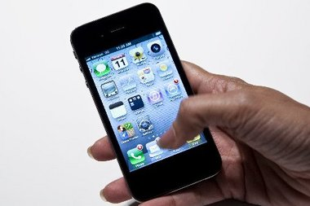
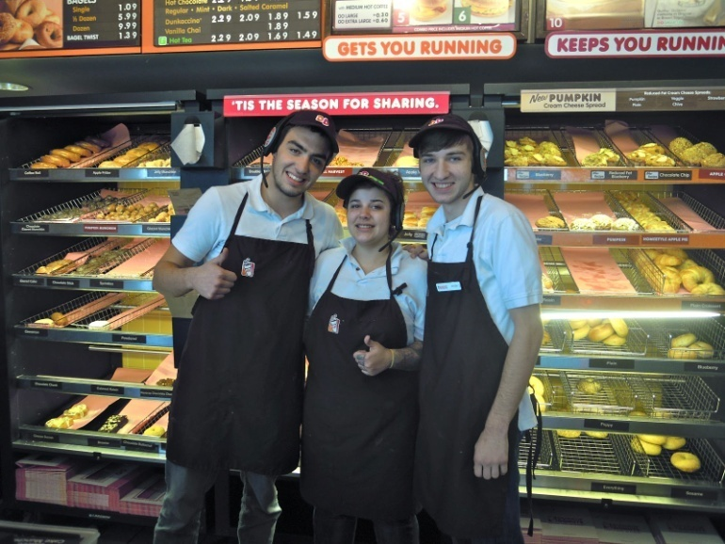
¿Qué hace él /ella?
Use the pronoun below and the correct form of the correct verb to explain what the people are doing.
2. Él
Example: 1. Tú --- Tú usas el teléfono.
3. Nosotros
4. Ellos

Slide 3
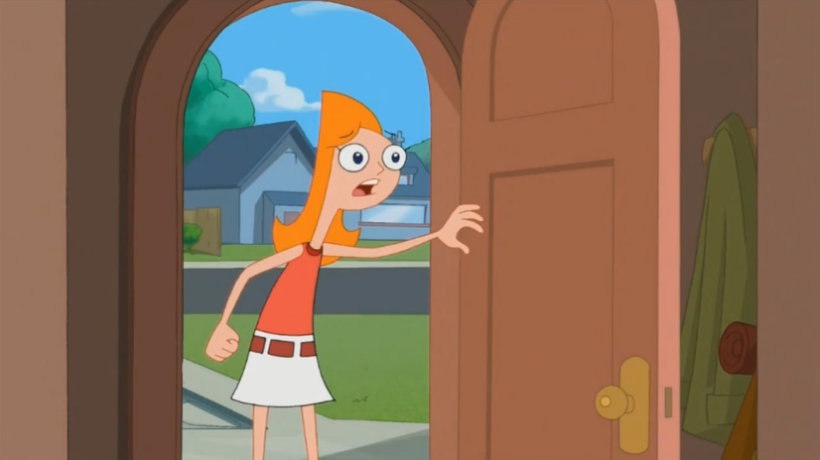
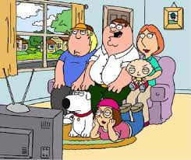
¿Qué hace él /ella?
5. Suzy
6. Yo
8. Vosotros
7. La familia Griffin

Slide 4
¿Qué hay en la clase?
EX: “Hay ___ en la clase.”

Slide 5
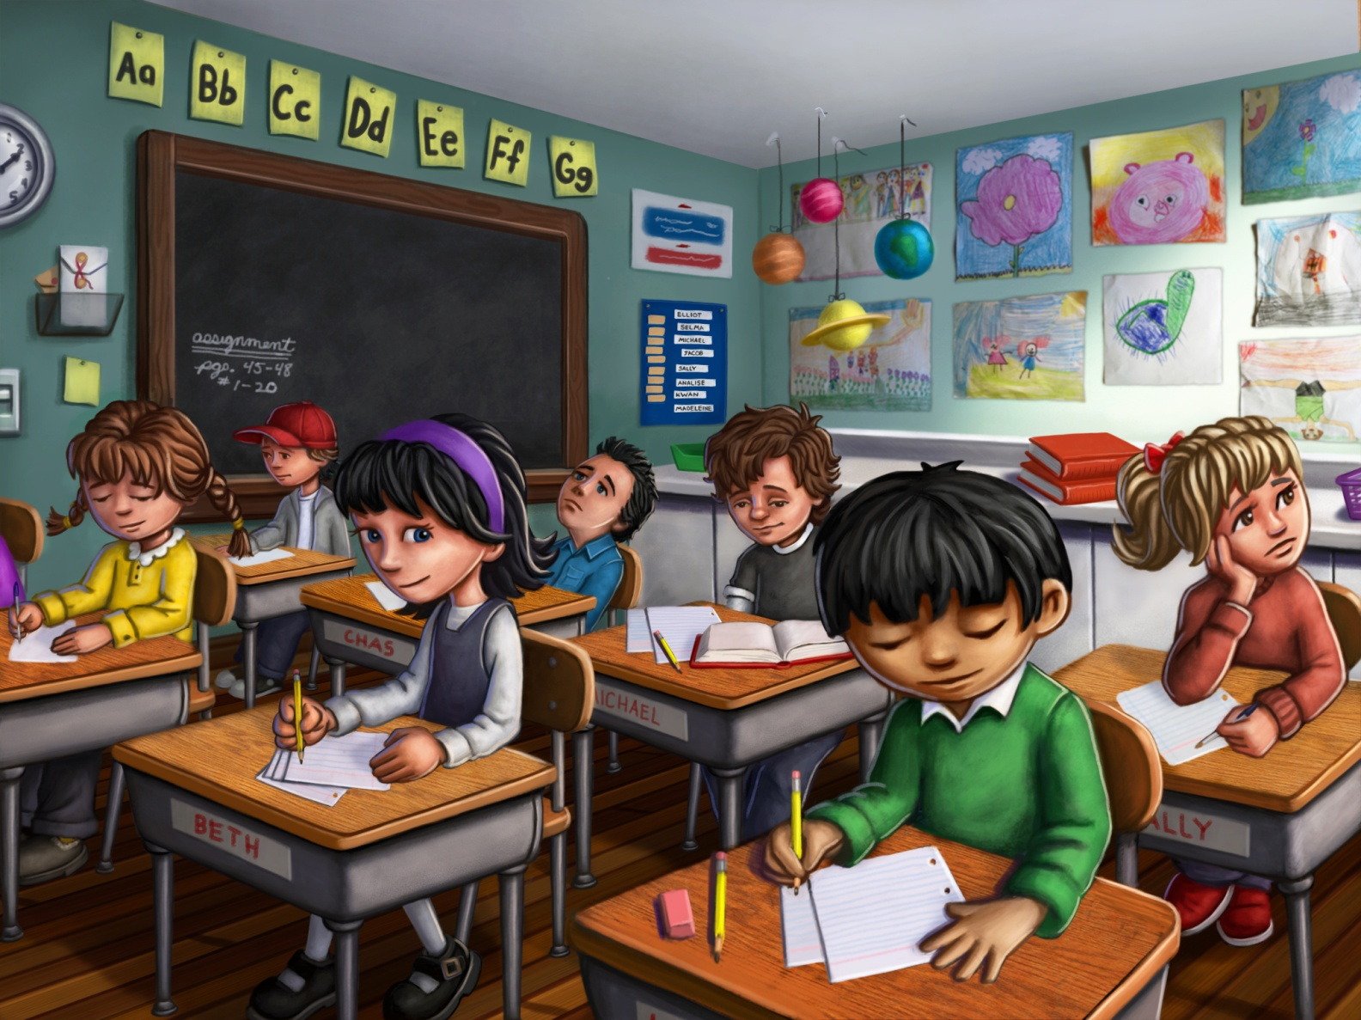
¿Qué hay en la clase?
EX: “Hay ___ en la clase.”

Slide 6
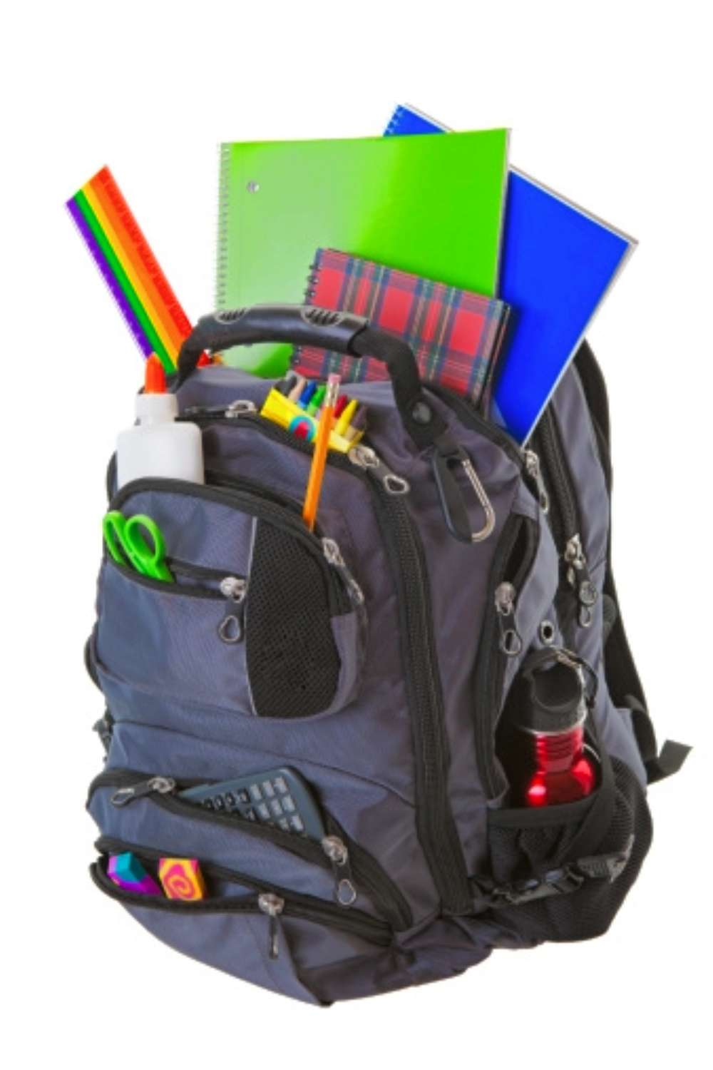
¿Qué hay en la Mochila?
Ex: “Hay __(#) lápices en la mochila.”

Slide 7
¿Es un buen o mal estudiante? – Have your partner tell you who to describe.
EX: “Es un mal estudiante porque NO escucha a la maestra y NO….”

Slide 8
¿Es un buen o mal estudiante? – Have your partner tell you who to describe.
EX: “Es un buen estudiante porque escucha a la maestra y ….”

Slide 9
¿Qué clases tienes?
Explain what classes you have, who is the teacher and what period you have it (en español).
Ex: “Tengo ______ (clase), con el señor/la señora _____ periodo ____.”
Follow the example above and explain ALL of your classes.

Slide 10
How would you rate your own performance? What do you need to practice most?
 | 1 | 2 | 3 | 4 | 5 | Total
Gramática/use of verbs (x2) | Verbs used incorrectly | Verbs used more incorrectly than correctly | Developing- Verbs used somewhat correctly | Verbs used mostly correctly, comprehension not impeded | Verbs used correctly, comprehensible | /10
Use of vocabulario | Below-basic | Basic | Developing | Level appropriate | Outstanding | /5
Quality of response/preparation | Below-basic | Basic | Developing | Level appropriate | Outstanding | /5
Fluency | Abundant hesitation | Much hesitation | Some hesitation | Level appropriate hesitation | Minimal to no hesitation | /5
Comments/notes: /25

Slide 11
El examen será el 21 y 22 de Octubre. Students will be called in random order.
You must be prepared on the first day!

